Slide 1
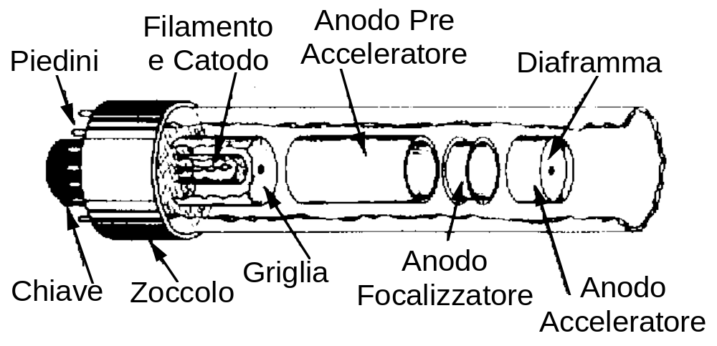
Tubo a raggi catodici - TRC

Slide 2
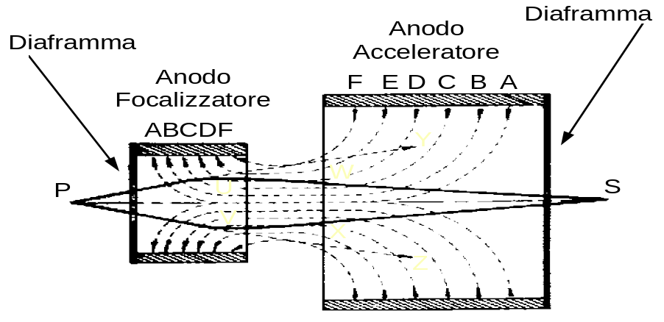
Lenti elettroniche

Slide 3
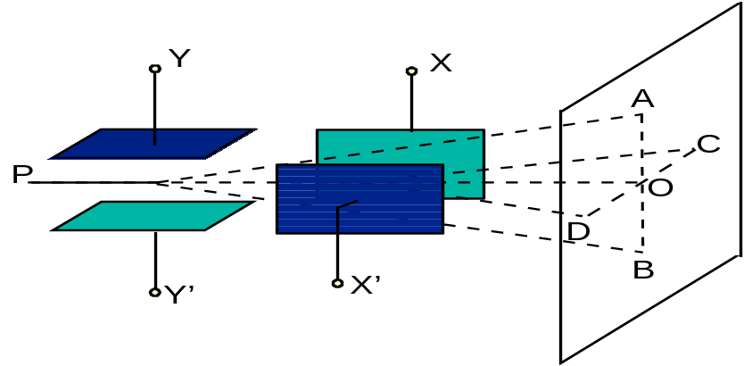
Le placchette di deflessione

Slide 4
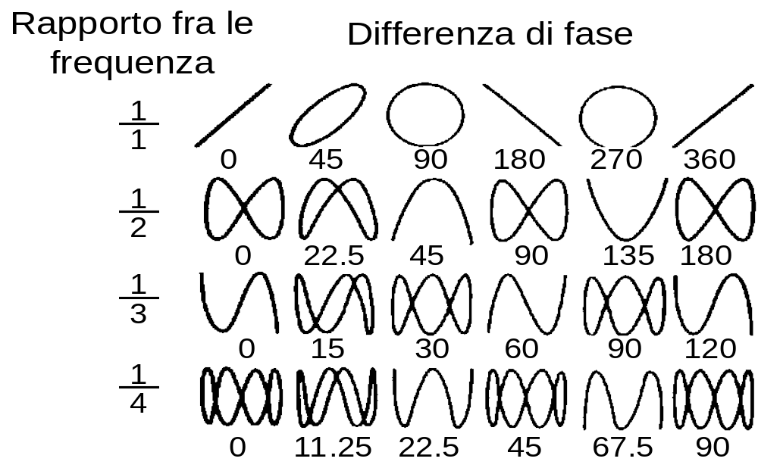
Le figure di Lissajoux

